Slide 1
1
Déterminants de santé
Inégalités Sociales de Santé
Littératie en Santé
PASS - CM UE1 Santé Publique
04/11/2024
Pr Julie HAESEBAERT – Pr AM Schott
Julie.haesebaert@chu-lyon.fr
1er/12/2020

Slide 2
Objectifs du cours
Connaitre les grands déterminants de santé
Connaitre les liens entre déterminants de santé et ISS
Connaitre le concept de littératie en santé comme un des déterminants de la santé
Connaitre la définition de la littératie en santé
Connaitre les conséquences d’une faible littératie en santé sur l’état de santé
Connaître les outils et méthodes de communication utilisables en pratique de soins et en santé publique
Notes:
Les objectifs de ce cours sont de connaître les déterminants sociaux de la santé et leurs liens avec les inégalités sociales de santé (Ces dernières sont vues plus en détail dans un autre cours), connaître plus particulièrement un des déterminants de santé qui est la littératie en santé, savoir décrire les déterminants et les conséquences d'un faible niveau de littératie en santé sur l'état de santé des individus et de la population et enfin connaître des outils et des méthodes de communication utilisables en pratique de soins et en santé publique pour prendre en compte le niveau de littératie en santé

Slide 3
Introduction
Comment assurer un bon état de santé et l’accès à des soins de qualité à toute la population ?
Quels que soient :
Le genre, l'âge, l’origine et la culture,
Le lieu de vie et la zone géographique,
Le niveau socioéconomique, la profession
…

Slide 4
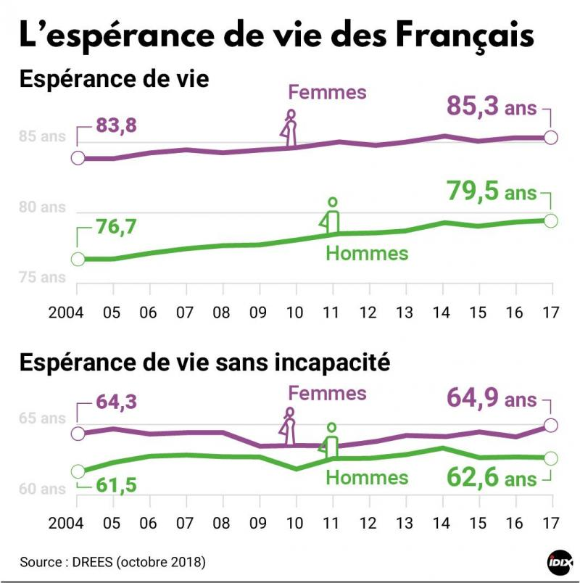
Etat de santé de la population
En France :
L’espérance de vie augmente
Mais
L’espérance de vie sans incapacité stagne
La prévalence des maladies chroniques augmente
Estimées à 20 millions en 2018 (maladies cardio-neurovasculaires, cancéreuses, respiratoires, psychiatriques)
40% des adultes Français atteints de maladie chronique en 2019
(EV)
(EVSI)
Notes:
En France l’espérance de vie (EV) augmente et est une des plus élevée des pays d’Europe
Cependant l’espérance de vie sans incapacité (EVSI) stagne car la prévalence des maladies chroniques augmente, elle a été estimées à 20 millions de personnes en 2018 (maladies cardio-neurovasculaires, cancéreuses, respiratoires, psychiatriques…)

Slide 5
Le Panorama de la santé 2019 (OCDE)
Parmi les constats :
La prévalence des maladies chroniques et des troubles de la santé mentale augmente (EVSI)
Le tabac, l’alcool et l’obésité tuent prématurément et dégradent la qualité de vie (Mortalité prématurée)
Des difficultés d’accès au soins persistent, en particulier parmi les moins aisés et il faudrait accorder plus d’attention aux déclarations et vécu des patients
=> Quels sont les facteurs qui influencent l’état de santé de la population?
Ce sont les « déterminants de l’état de santé »
Notes:
Le panorama de la santé 2019 de l’OCDE (Organisation de coopération et de développement économiques) décrit l’état de santé des pays membres de l’OCDE et un certain nombre de facteurs de risques individuels et environnementaux sur lesquels on pourrait agir plus efficacement.
Dans ce cours j’insisterai particulièrement sur 3 points.
- Le premier est l’augmentation et la forte prévalence des maladies chroniques et des troubles de la santé mentale qui explique en partie que l’espérance de vie sans incapacité (EVSI) stagne par rapport à l’espérance de vie qui augmente
Le deuxième est le fait que certains facteurs de risque individuels en particulier le tabac, l’alcool et l’obésité continuent de tuer prématurément et de dégrader la qualité de vie. Par exemple aux États-Unis on estime que le tabagisme est responsable d’environ 500 000 décès prématurés par an (U.S. Department of Health and Human Services. The Health Consequences of Smoking—50 Years of Progress: A Report of the Surgeon General)
Le troisième est représenté par des difficultés d’accès persistantes, en particulier parmi les moins aisés, et ce problème est aggravé par le niveau insuffisant de littératie en santé et les imperfections de la communication en santé.
On appelle l’ensemble des facteurs qui ont une influence sur l’état de santé de la population les « déterminants de l’état de santé ».
On peut les décliner au niveau de l’ensemble de la population avec une vision de santé publique et/ou au niveau des individus.

Slide 6
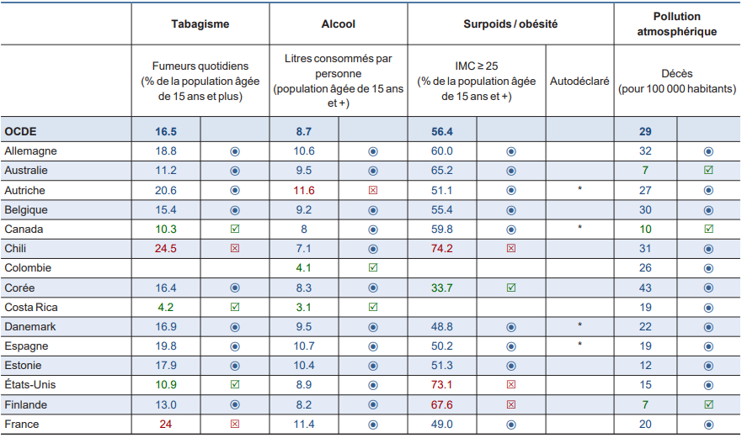
Facteurs de risque (OCDE 2019)
Notes:
Données sur certains facteurs de risque comportementaux issues d’enquêtes ou de données de santé
2021 :
Tabac 25,3
Alcool 10,5
Obésité 14,4 en 2021 et 15,6 en 2019

Slide 7
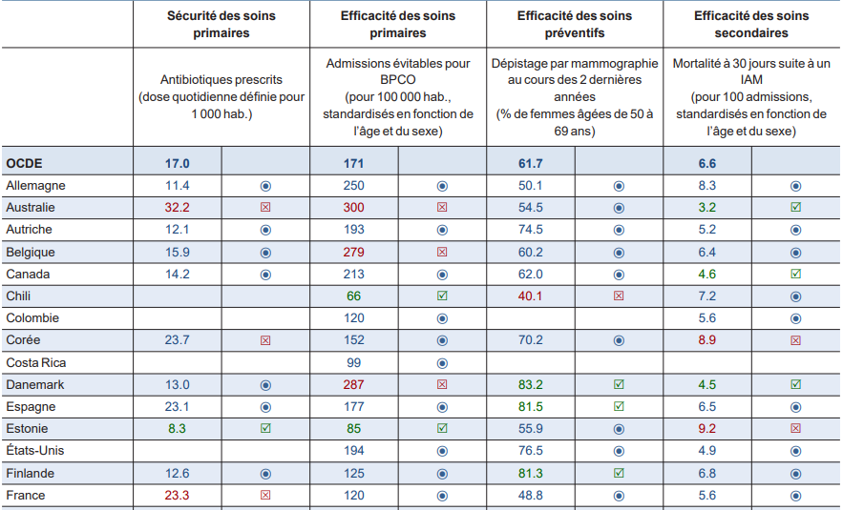
Indicateurs efficacité système de soins (OCDE 2019)

Slide 8
Déterminants de santé
Les déterminants de la santé peuvent se définir comme l’ensemble des « facteurs personnels, sociaux, économiques et environnementaux qui déterminent l’état de santé des individus ou des populations » (OMS).
Ces facteurs influencent la santé :
- soit directement,
- soit par leur effet sur des comportements ou des décisions qui auront des retombées sur la santé des individus ou d’une population,
- ils interagissent aussi entre eux (potentialisation des effets, interdépendance des déterminants).

Slide 9
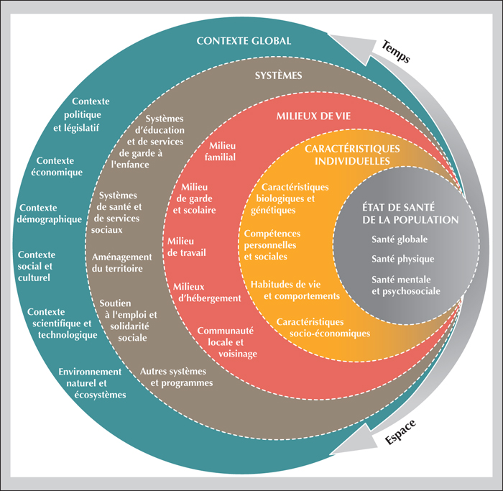
Carte conceptuel de la santé et ses déterminants
Institut National de Santé Publique du Québec
(INSPQ)
Notes:
Voici une représentation schématique et conceptuelle des différents types de déterminants de la santé proposée par l’Institut National de la Santé Publique du Québec (INSPQ).
Les déterminants de la santé peuvent se définir comme l’ensemble des « facteurs personnels, sociaux, économiques et environnementaux qui déterminent l’état de santé des individus ou des populations » (OMS).
Ces facteurs influencent la santé soit directement, soit par leur effet sur des comportements ou des décisions qui auront des retombées sur la santé des individus ou d’une population, et ils interagissent aussi entre eux.
Le cadre conceptuel de la santé et de ses déterminants comprend quatre grands champs de déterminants (le contexte global, les systèmes, les milieux de vie et les caractéristiques individuelles) et le champ central qu’est l’état de santé de la population;

Slide 10
Etat de Santé de la Population
(Bien-être, incapacités, inégalités sociales de santé…)
(maladies, traumatismes, mortalité…)
(Santé mentale positive, suicide, intégration sociale,
développement de l’enfant …)
-> Notion de compétences psychosociales (OMS, 1993) = 10 aptitudes à développer pour permettre l'adoption de comportements favorables à la santé et le maintien d’un état de bien-être mental, en adoptant un comportement approprié
Notes:
Le premier petit cercle gris correspond à l’état de santé global de la population à la fois sur ses dimensions physiques, mentales et psychosociales
Le concept de compétences psychosociales introduit par l'Organisation Mondiale de la Santé (OMS) en 1993 définit 10 aptitudes à développer pour permettre l'adoption de comportements favorables à la santé et le maintien d’un état de bien-être mental, en adoptant un comportement approprié

Slide 11
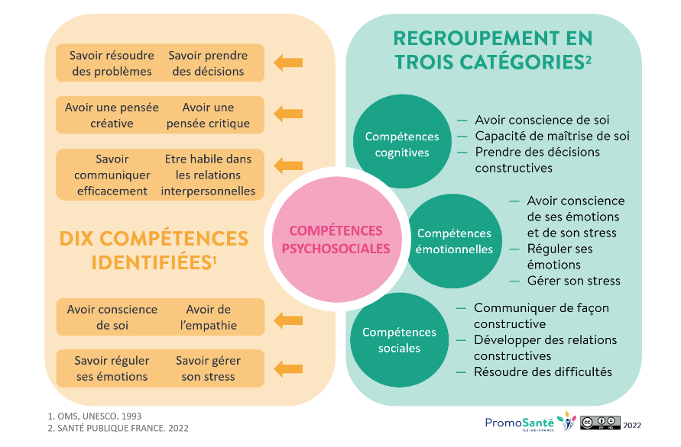
Compétences psychosociales

Slide 12
Caractéristiques Individuelles
Modifiables ou non
(âge, sexe, …)
(habiletés cognitives, connaissances, littératie en santé …)
(alimentation, tabac, alcool, hygiène, dépisage
(niveau d’étude, type emploi, revenus…)
Notes:
Parmi les caractéristiques individuelles certaines ne sont pas modifiables en particulier les caractéristiques biologiques ou génétiques telles que l’âge ou le sexe par exemple ou peu modifiables telles que les caractéristiques socio-économiques.
D’autres caractéristiques peuvent être modifiables comme par exemple les comportements et habitudes de vie ou certaines compétences personnelles et sociales telles que la littératie en santé.

Slide 13
Milieux de vie
(structure familiale, violences, conditions de vie…)
(type de garde, vie et climat scolaire, sécurité…)
(conditions de travail, expositions contaminants, risques psychos…)
(type structure, ressources, services, conditions matérielles…)
(réseau social, environnement, sécurité, associations, services, …)
Effet direct sur la santé (hygiène, salubrité etc)
Effet indirect à travers les comportements de santé
Notes:
Il faut bien comprendre que les individus vivent dans divers lieux la maison, l’école, le bureau ou l’usine, le quartier, le village ou la ville au sein desquels ils entretiennent des relations sociales et sont exposés à des conditions matérielles et socioéconomiques particulières (plus ou moins favorables ou défavorables à la santé).
Ces environnements, qui constituent le deuxième champ de la carte de la santé et de ses déterminants, exercent donc une influence sur eux : ils favorisent ou entravent leur développement ainsi que leur capacité d’agir et d’accomplir les rôles qu’ils entendent assumer.
Le milieu familial joue un rôle central dans le développement physique, cognitif, affectif et social des enfants. Son influence se fera sentir sur les compétences, les comportements et l’état de santé des individus à tous les âges de la vie tant par son aspect social (composition de la famille, la qualité des rapports entre ses membres …), que son aspect matériel (caractéristiques du logement) et socioéconomique. Le milieu de garde et le milieu scolaire ont une influence déterminante tant sur la santé des enfants et des jeunes que sur les divers aspects de leur développement.
Les individus continuent aussi de développer leurs connaissances et leurs habiletés, dans leur milieu de travail qui est constitué d’éléments physiques qui peuvent être sains ou, à l’inverse, dangereux pour la santé et il est aussi important de prendre en considération les facteurs psychosociaux et les conditions de travail (précarité de son emploi…).
Les milieux d’hébergement qui accueillent des personnes vulnérables de tout âge qui ont des incapacités ou qui vivent des difficultés, passagères ou permanentes devraient aussi contribuer au bien-être des personnes hébergées et favoriser leur réinsertion sociale.
Les individus évoluent quotidiennement au sein d’une communauté locale et d’un voisinage (le pâté de maisons , le quartier…) plus ou moins sécuritaire, salubre et favorable à la pratique de l’activité physique, loisirs services communautaires et commerciaux (banque, épicerie, pharmacie, etc.).

Slide 14
Systèmes
Cadre politique et valeurs d’une société
(système scolaire, organisation, qualité, financement)
(type de service, qualité, financement…)
(logements sociaux, espaces publics, transports en commun…)
(services aide à l’emploi, soutien familles démunies …)
(sécurité publique, insertion migrants, surveillance environnement…)
Notes:
Ce champ couvre les principaux systèmes administrés par l’État et ses partenaires
Ces systèmes découlent du cadre politique et des valeurs d’une société; ils varient donc d’un État à l’autre. Chacun d’eux agit sur la qualité de vie des citoyens.
Les systèmes d’éducation et de services de garde à l’enfance incluent tous les ordres d’enseignement, du primaire à l’université, et tous les types de services de garde à l’enfance, subventionnés ou non.
Le système de santé et de services sociaux regroupe autant les services qui s’adressent à l’ensemble de la population (santé publique et services généraux) que ceux qui sont destinés à des groupes particuliers : les personnes âgées en perte d’autonomie, celles qui ont des incapacités, les jeunes en difficulté et les personnes aux prises avec des problèmes de santé physique, de santé mentale ou de dépendance.
L’aménagement du territoire inclut, par exemple, les règles sur l’habitation, les routes, les infrastructures de télécommunication, les lieux de travail et les écoles. C’est une composante majeure de l’environnement physique (p.ex. la place donnée aux espaces publics et communautaires).
Le soutien à l’emploi et la solidarité sociale inclut les programmes et services qui ont pour but d’aider les individus à s’intégrer au marché du travail et à disposer des revenus suffisants pour assurer leur bien-être (p.ex. services d’aide à l’emploi et de soutien aux travailleurs licenciés, régime d’assurance parentale, l’aide de dernier recours ainsi que les autres mesures de lutte contre la pauvreté et l’exclusion sociale).
Enfin, d’autres systèmes et programmes ont également des effets importants sur la santé de la population, tels que les services de sécurité publique, certains services municipaux – comme le contrôle et la gestion de l’eau potable

Slide 15
Contexte Global
Notes:
Le contexte global, est formé d’un ensemble d’éléments macroscopiques qui influencent fortement la vie en société. Ces éléments peuvent ultimement avoir des effets par exemple sur les inégalités sociales ou la montée de l’intolérance.
le contexte politique et législatif, modèle de gouvernance un degré de participation des citoyens aux processus de décision, inclut aussi les lois, les règlements,
Le contexte économique : degré et modes d’intervention de l’État dans l’économie, création et pertes d’emplois, effets de la mondialisation des marchés, coût des biens de consommation .
Le contexte démographique : fécondité, distribution selon l’âge et le sexe, diversité ethnique, banlieues, immigration.
Le contexte social et culturel renvoie aux normes et aux valeurs prédominantes dans une société, aux pratiques religieuses, aux écarts entre les groupes sociaux, ainsi qu’à des phénomènes comme le racisme ou le sexisme.
Le contexte scientifique et technologique fait référence à l’avancement dans le pays des connaissances scientifiques et technologiques, autant dans les sciences exactes (biologie, chimie, génie, etc.) que dans les sciences humaines et sociales (sociologie, psychologie, anthropologie, etc)
L’environnement naturel et les écosystèmes assurent le maintien de la vie sur terre : régulation des gaz, du climat ou des eaux, pollinisation, etc.

Slide 16
Rôle des professionnels/services de santé
Notes:
Au sein de cette cartographie très générale, à l’échelon des individus, les professionnels et services de santé ne peuvent évidemment pas agir à tous les niveaux de cette carte.
Ils peuvent agir principalement à trois niveaux pour améliorer la santé et lutter contre les ISS (inégalités sociales de santé) en optimisant leur capacité d’accompagner les individus pour que ceux-ci :
Aient un accès facilité à des services de santé de haute qualité/sécurité
Adoptent des comportements individuels et des habitudes de vie sains pour leur santé
Renforcent leurs compétences personnelles et sociales (compétences « psychosociales »)

Slide 17
Exemple d’utilisation de la carte des déterminants Hépatite C à Montréal
Hépatite C peut évoluer vers la cirrhose ou le cancer du foie
Comportements à risque : consommation de drogues, partage du matériel d’injection, non-recours aux services de dépistage…
Milieux de vie des populations touchées : quartiers fréquentés par des UDI, milieu carcéral...)
Politiques et des systèmes publics : services santé et services sociaux, éducation, services municipaux et sécurité publique
Actions:
=> Prévention de l’usage de drogues effectuée en milieu scolaire
=> Accès à du matériel d’injection stérile dans les parcs et centres de détention
=> Diminution de la répression des usagers de drogues et programme d’inclusion sociale
Notes:
Voici un exemple d'identification des déterminants de l'hépatite C avec la carte conceptuelle des déterminants qui a été réalisée à Montréal pour mettre en place des actions de prévention
l'hépatite C est une maladie infectieuse contagieuse et grave car elle peut évoluer vers la cirrhose ou le cancer du foie.
Dans le domaine des caractéristiques individuelles les habitudes et comportements associés à un risque plus élevé de transmission du virus ont été analysés, dans le domaine des milieux de vie les caractéristiques de ces milieux concernant les populations les plus touchées par le virus ont été décrites et dans le domaine du contexte global l’influence de certains services publics tels que les services de santé et les services sociaux, l’éducation, les services municipaux et ceux de la sécurité publique a été analysée.
Des indicateurs ont ensuite été proposés pour chacun de ces déterminants et parmi les actions entreprises figuraient:
La mise en place d’un programme de prévention de l’usage de drogue en milieu scolaire,
L’organisation d’un accès facilité à du matériel d’injection stérile dans les parcs et les centres de détention,
La diminution de la répression des usagers de drogues et des programmes afin de permettre une meilleure inclusion sociale de ces derniers.

Slide 18
Impact des déterminants de santé
Système de santé français historiquement axé sur le soin
Nombreuses maladies chroniques évitables par actions sur les déterminants par la prévention
Primaire (ex lutte contre tabagisme, sédentarité, réduction expositions professionnelles, promotion vaccination, alimentation saine etc…)
Secondaire (dépistage)
Tertiaire (prévention des complications)
Quaternaire (prévention des évènements indésirables liés aux soins)
4/10 cancers attribuables aux facteurs de risque
142 000 cancers évitables sur 346 000 nouveaux cas
Nécessité d’améliorer la capacité d’agir (empowerment) des individus
Prévention I, II, III et IV
Littératie en santé / Communication
Partenariat patient/co-construction
Haut Conseil de la Santé Publique (HCSP):
Nouvelle Stratégie nationale de santé cible les déterminants
Notes:
Le Système de santé français est historiquement axé sur le soin plutôt que sur la prévention.
Et pourtant de nombreuses maladies chroniques seraient évitables en agissant sur les déterminants de santé par des actions de prévention, qu’il s’agisse de prévention
Primaire (ex lutte contre le tabagisme, la sédentarité, ou les expositions professionnelles, promotion de la vaccination, de l’activité physique, d’une alimentation saine etc…)
Secondaire (ex le dépistage du cancer du sein ou du cancer colo-rectal)
Tertiaire (ex la prévention des complications du diabète en s’assurant du meilleur contrôle possible de la glycémie pour éviter les atteintes des reins, des yeux, du cœur, des artères etc…)
Quaternaire (ex prévention des évènements indésirables liés aux soins
Il a été estimé que 4 cancers sur 10 étaient attribuables en France aux facteurs de risque liés au mode de vie et à l’environnement; http://beh.santepubliquefrance.fr/beh/2018/21/pdf/2018_21.pdf
Il a été estimé qu’en France, 142 000 cancers auraient pu être évités, par des actions de prévention primaire, sur les 346 000 nouveaux cas diagnostiqués chez les adultes (http://beh.santepubliquefrance.fr/beh/2018/21/pdf/2018_21.pdf).
Améliorer le taux de dépistage, la prévention des complications de maladies et la prévention des événements indésirables liés aux soins permettrait également d’améliorer l’état de santé.
Pour cela il est nécessaire d’améliorer la capacité d’agir des individus et des patients et de les rendre plus acteurs de leur propre santé ce qui aurait un impact à la fois sur la prévention primaire secondaire tertiaire quaternaire. Cela passe par le renforcement de leurs compétences psychosociales et notamment par l’amélioration de leur niveau de littératie en santé, par la prise en compte du niveau de littératie en santé par une communication adaptée et par le partenariat systématique avec des patients pour organiser les soins et mettre en place des parcours de santé plus efficients (programme du « patient partenaire ».
C’est pourquoi le Haut conseil de la santé publique a décidé de développer la nouvelle stratégie nationale de santé à partir des déterminants de la santé sur lesquels on peut agir.

Slide 19
1
Littératie en Santé
PASS - CM UE1 Santé Publique
Pr Julie Haesebaert Pr Anne-Marie Schott
Notes:
La deuxième partie de ce cours adopte un focus particulier sur un déterminant de santé : la littératie en santé

Slide 20
Qu’est ce que la littératie en général ?
Expérimentez le :

Slide 22
La Littératie en santé (LS)
Littératie : connaissances et compétences dans les domaines de la lecture, de l’écriture, de la parole (ou d’autres moyens de communication) et du calcul (« numératie ») qui permettent aux personnes d’être fonctionnelles en société et d’y participer
-> Caractère contextuel de la littératie en fonction de son domaine ou objet d’application
Littératie en santé (health literacy) : Littératie dans le domaine de la santé
« Capacité d’accéder à l’information, de la comprendre, de l’évaluer et de la communiquer de manière à promouvoir, à maintenir et à améliorer sa santé dans divers milieux au cours de la vie » [Rootman ; 2008].
« La littératie en santé, intimement liée à la littératie, représente les connaissances, la motivation et les compétences permettant d’accéder, comprendre, évaluer et appliquer de l’information dans le domaine de la santé ; pour ensuite se forger un jugement et prendre une décision en terme de soins de santé, de prévention et de promotion de la santé, dans le but de maintenir et promouvoir sa qualité de vie tout au long de son existence » [Sørensen ; 2012].
Notes:
Le concept de littératie en santé né en Amérique du Nord dans les années 70
initialement très focalisé sur les capacités de lecture
Il a beaucoup évolué ces 15 dernières années pour comprendre plusieurs dimensions
les capacités de chercher et trouver des informations pour sa santé, de les comprendre, de les évaluer, et d'être capable de les utiliser pour prendre des décisions permettant de maintenir ou d'améliorer sa santé
3 types de compétences y sont associées
les compétences fonctionnelles qui sont des compétences de base de lecture et d'écriture,
les compétences interactives nécessaires aux interactions avec le système de santé
les compétences critiques avec la capacité à porter un jugement sur ces informations pour les utiliser de la façon la plus appropriée
Quelques chiffres
Pour la LS : l’enquête européenne de 2011 à laquelle les Français n'ont pas participé qui a montré que près de la moitié des adultes interrogés (47 %( des personnes avaient un niveau limité (insuffisant ou problématique)
Pour la littératie générale : l'enquête de l'OCDE de 2012 où 58 % des Français avaient un niveau de faible à très faible (22% niveau très faible : conscience de ne pas savoir lire, reconnaissent 1-2 mots familiers, 37% faible lisent et comprennent textes simples et explicites mais difficilement les nouveautés « croient savoir lire »)

Slide 23
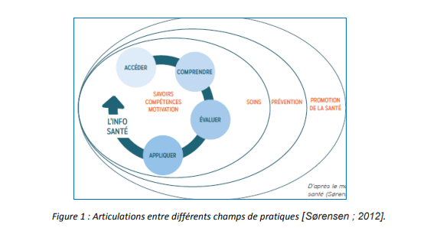
La Littératie en santé (LS)
Notes:
Le concept de littératie en santé né en Amérique du Nord dans les années 70
initialement très focalisé sur les capacités de lecture
Il a beaucoup évolué ces 15 dernières années pour comprendre plusieurs dimensions
les capacités de chercher et trouver des informations pour sa santé, de les comprendre, de les évaluer, et d'être capable de les utiliser pour prendre des décisions permettant de maintenir ou d'améliorer sa santé
3 types de compétences y sont associées
les compétences fonctionnelles qui sont des compétences de base de lecture et d'écriture,
les compétences interactives nécessaires aux interactions avec le système de santé
les compétences critiques avec la capacité à porter un jugement sur ces informations pour les utiliser de la façon la plus appropriée
Quelques chiffres
Pour la LS : l’enquête européenne de 2011 à laquelle les Français n'ont pas participé qui a montré que près de la moitié des adultes interrogés (47 %( des personnes avaient un niveau limité (insuffisant ou problématique)
Pour la littératie générale : l'enquête de l'OCDE de 2012 où 58 % des Français avaient un niveau de faible à très faible (22% niveau très faible : conscience de ne pas savoir lire, reconnaissent 1-2 mots familiers, 37% faible lisent et comprennent textes simples et explicites mais difficilement les nouveautés « croient savoir lire »)

Slide 24
La Littératie en santé (LS)
4 dimensions(Rootman 2008, Sorensen 2012)
Accéder : Rechercher, trouver et obtenir une information pour sa santé
Comprendre : Comprendre l’information accessible pour sa santé
Evaluer : Interpréter, filtrer, évaluer l’information consultée
Appliquer : Communiquer et utiliser l’information pour prendre une décision permettant de maintenir ou d’améliorer sa santé
3 compétences (Nutbeam 2013)
Fonctionnelle: compétences de base en lecture et écriture
Interactive: compétences de l’individu à interagir/communiquer avec le système de santé
Critique: capacités de la personne à porter un jugement sur les informations en santé pour prendre des décisions et exercer un plus grand contrôle sur sa santé
Etat des lieux (Health Literacy Survey-EU 2011, OCDE *2012),
Enquête Europe (2011), 47% des personnes ont un niveau de littératie en santé insuffisant ou limité
Rapport OCDE 2012, 58% des Français adultes ont un faible niveau de littératie générale
Notes:
Le concept de littératie en santé né en Amérique du Nord dans les années 70
initialement très focalisé sur les capacités de lecture
Il a beaucoup évolué ces 15 dernières années pour comprendre plusieurs dimensions
les capacités de chercher et trouver des informations pour sa santé, de les comprendre, de les évaluer, et d'être capable de les utiliser pour prendre des décisions permettant de maintenir ou d'améliorer sa santé
3 types de compétences y sont associées
les compétences fonctionnelles qui sont des compétences de base de lecture et d'écriture,
les compétences interactives nécessaires aux interactions avec le système de santé
les compétences critiques avec la capacité à porter un jugement sur ces informations pour les utiliser de la façon la plus appropriée
Quelques chiffres
Pour la LS : l’enquête européenne de 2011 à laquelle les Français n'ont pas participé qui a montré que près de la moitié des adultes interrogés (47 %( des personnes avaient un niveau limité (insuffisant ou problématique)
Pour la littératie générale : l'enquête de l'OCDE de 2012 où 58 % des Français avaient un niveau de faible à très faible (22% niveau très faible : conscience de ne pas savoir lire, reconnaissent 1-2 mots familiers, 37% faible lisent et comprennent textes simples et explicites mais difficilement les nouveautés « croient savoir lire »)

Slide 25
Littératie en santé - Individu et environnement
Notes:
La littératie en santé ne se limite pas aux capacités d’une personne à accéder à la lecture, à l’écriture et donc à la connaissance.
Elle doit intégrer la capacité de l’environnement à mobiliser les ressources pour que cette personne puisse comprendre et communiquer,
Voilà ce qu’on appelle le « jargon » médical. Les professionnels utilisent au quotidien un langage technique tout à faut approprié aux échanges entre professionnels. Malheureusement ce langage est souvent incompréhensible pour les malades. Un grande majorité des individus consultent Internet et souvent s’y perdent... Ils ont alors besoin que les professionnels les accompagnent et les aident à naviguer efficacement dans l’offre de soins.

Slide 26
Littératie en santé (LS) – Composantes
Littératie en santé
Capacités de communication
Littératie informationnelle
Analyse critique
Littératie Orale
Numératie
E- Littératie
Littératie Ecrite
Parler
Ecouter
Fluidité
Lire
Ecrire
Comprendre
Comprendre
Adapté de Paasche-Orlow et al 2005
Notes:
Voici quelques unes des différentes composantes de la littératie en santé
- Evidemment la littératie écrite avec la capacité d'écrire, de lire de façon fluide et de comprendre
- Mais aussi la littératie orale: écouter, comprendre et s’exprimer,
- La numératie c'est-à-dire la capacité de comprendre les chiffres et les pourcentages essentielle en santé par exemple pour comprendre l'intérêt du dépistage (en comprenant la notion de pourcentages et de risques) et prendre ses médicaments correctement sans erreur
-Plus récemment mais qui représente un enjeu majeur de santé publique c'est la littératie numérique ou e-literacy qui nécessite en plus une maîtrise des outils informatiques et pourrait augmenter les ISS
La littératie informationnelle qui relève des capacités à trouver et comprendre les informations en santé, ainsi que l’analyse critique, reposent particulièrement sur la littératie écrite, le domaine de la littératie en lien avec les capacités de communication repose lui plutôt sur le niveau de littératie orale.

Slide 27
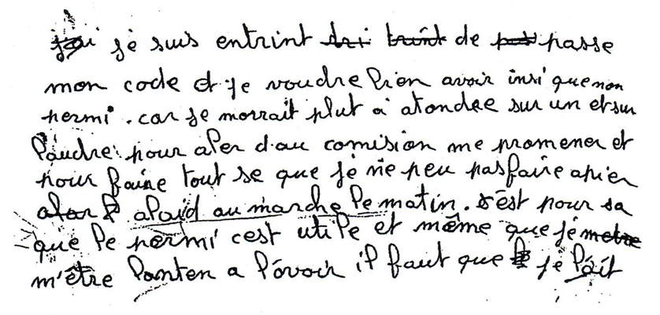
Littératie en santé (LS) écrite : illustration
Écriture
Lecture
Impossible :
Difficile :
Tnanetniam, zessial ertov niam etiord snad enu noitisop etuah
Le povuoir phoémanénl du crveeau huamin. Soeln une rcheerche fiate à l'Unievristé de Cmabridge, il n'y a pas d'iromtpance sur l'odrre dans luqeel les lerttes snot. la suele cohse imotprante est que la priremère et la derènire letrte du mot siot à la bnone palce.
Notes:
Voilà ce à quoi peut ressembler l’écriture d’une personne à très faible niveau de littératie
Ou la lecture pour une personne qui ne sait pas lire (lecture impossible) ou qui a un faible niveau de littératie en santé (lecture possible mais pas facile ni fluide)

Slide 28
Déterminants et conséquences du niveau de LS
Culture Profession Soutien social
Accès et utilisation du système de santé
Facteurs patients Capacités de navigation Facteurs système Complexité
.
LITTERATIE en SANTE
Interaction professionnels-patient
Facteurs patients Participation décision Facteurs système Compétences professionnels, temps, outils
RESULTATS de
SANTE
Education Age
Capacité d’agir – autogestion maladie chronique
Facteurs patients Motivation Connaissances Compétences Facteurs système Compétences professionnels, temps, outils, programmes de soutien
Vaccination Dépistage
Education théraptiq
Adhésion théraptiq
Gestion maladie chronique
Hospitalisations
Mortalité
Capacités Raisonnement Audition Mémoire
Adapté de Paasche-Orlow et Wolf 2007
Notes:
un schéma conceptuel des déterminants et conséquences d'un faible niveau de littératie en santé
à gauche les déterminants de la LS liés à des caractéristiques individuelles et à des caractéristiques socio-économiques
La partie du milieu illustre que la question des compétences ne repose pas uniquement sur l'individu mais également sur le système de soins qui doit aussi s’adapter pour :
- que le patient comprenne les informations et puisse les intégrer pour naviguer efficacement dans le système de santé,
- promouvoir les interactions entre les patients et les professionnels
- et structurer des capacités d'autogestion essentielles pour les malades chroniques avec les notions de capacité d'agir et d'engagement
La LS est un déterminant très fort de l'état de santé
Beaucoup de publications ont montré l'impact négatif d’un faible niveau de LS notamment :
accès restreint aux programmes de prévention et de dépistage, et aux programmes d’éducation thérapeutique
comportements à risques plus fréquents
moindre adhésion aux traitements prescrits
plus mauvais contrôles des maladies chroniques
moins bon usage du système de santé : plus d’hospitalisations en urgence
Plus de mortalité en particulier chez les personnes agées

Slide 29
Littératie en santé: outil d’action en santé
Médiateur entre facteurs socio-culturels/socio-économiques et inégalités sociales de santé
La littératie en santé est un facteur modifiable sur lequel on peut agir
Education
Adaptation de la communication
=> Outils pour réduire les inégalités sociales de santé et améliorer l’état de santé de toutes les populations même les moins aisées
Stormacq et al., 2018
Stormacq, 2019.
Notes:
Pourquoi le concept de littératie en santé nous semble particulièrement intéressant?
Parce qu’un certain nombre d’études montre qu’il pourrait s’agir d’un médiateur entre le niveau socioculturel et/ou économique et les inégalités sociales de santé et dans la mesure où il s’agit d’un facteur modifiable par l’accompagnement et l’éducation ainsi que par une amélioration de la communication, la littératie en santé est un levier d’action pour réduire les inégalités sociales de santé et atteindre une plus grande équité en santé.
Remarque : le concept d’inégalités sociales de santé est au cœur des politiques de santé de la plupart des pays dans le monde et notamment de la stratégie nationale de santé en France. L’enjeu pour notre système de santé est surtout que les dispositifs mis en place pour la promotion de la santé et la prévention (qu’elle soit primaire, secondaire, tertiaire ou quaternaire) s’attachent à réduire ou au moins à ne pas aggraver les inégalités sociales de santé car on sait bien que lorsqu’un dispositif est mis en place (par exemple dépistage systématique du cancer du sein ou du cancer du col de l’utérus) ce sont les populations les plus éduquées et les moins défavorisées qui l’utilisent le mieux et donc en bénéficient le plus alors que souvent ce ne sont pas les populations les plus à risque.

Slide 30
Littératie au niveau du système de santé Approches complémentaires
Approche populationnelle (Facile à Lire et à Comprendre « FALC »)
Approche ciblée (groupes)
P.ex. personnes âgées, en situation de handicap, ne maitrisant pas la langue française, enfants, femmes enceintes, types de maladies …
Approche personnalisée « sur-mesure » (individus)
Évaluation de la LS (questionnaires en français BHLS, HLS-EU, HLQ, FCCHL…)
Techniques de communication (Education Thérapeutique, HAS « Faire Dire »)
Nécessite des ressources ++ -> peu de patients ont accès
Notes:
Alors quels sont les moyens d'action au niveau des établissements de santé
Il existe plusieurs types d'approches qui sont complémentaires
l'approche populationnelle ou universelle avec la réalisation à tous les niveaux de messages écrits audio vidéo faciles à lire et à comprendre
c'est la base elle devrait être mise en place dans tous les établissements de santé, toutes les informations devraient être apportées au patient en mode « FALC »
une 2e approche complémentaire est l'approche ciblée sur des groupe qui partagent des caractéristiques communes. Par exemple les personnes âgées ou les personnes handicapées, les personnes maîtrisant pas la langue française, les enfants, ou les personnes ayant la même maladie ceci permet déjà de proposer des contenus plus ciblés mais néanmoins qui ne prennent pas en compte toutes les caractéristiques individuelles.
Le 3e type est l'approche sur mesure qui nécessite d'évaluer le niveau de LS des patients et d’utiliser des techniques de communications bien décrites dans le guide de la HAS "faire dire" principalement basées sur la reformulation par les patients eux-mêmes c’est ce qui se fait en France dans tous les programmes d’éducation thérapeutique (ETP) cependant cela nécessite des ressources importantes si bien que trop peu de professionnels sont formés et trop peu de patients y ont accès.

Slide 31
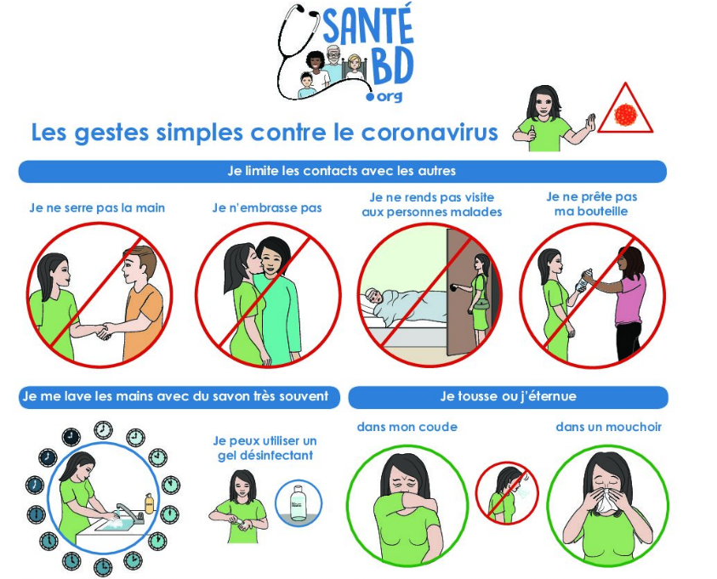
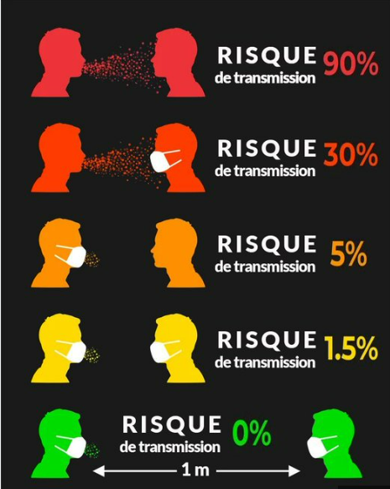
Approche populationnelle
Approche populationnelle (Facile à Lire et à Comprendre « FALC »)
Notes:
Quels sont les moyens d'action au niveau des établissements de santé
Il existe plusieurs types d'approches qui sont complémentaires
l'approche populationnelle ou universelle avec la réalisation à tous les niveaux de messages écrits audio vidéo faciles à lire et à comprendre
c'est la base elle devrait être mise en place dans tous les établissements de santé, toutes les informations devraient être apportées au patient en mode « FALC »

Slide 32
Approche personnalisée
Quand faut-il suspecter qu’un patient a un niveau faible de littératie en santé?
Comportements
Formulaires incomplets
Rendez-vous manqués
Compliance médicamenteuse variable
Suivis intermittents
Inconsistance traitement / laboratoire
Réception d’informations écrites
« J’ai oublié mes lunettes. Je vais lire ça quand je rentre à la maison »
« J'ai oublié mes lunettes. Pouvez-vous lire ceci pour moi ? »
« Permettez-moi de l’emmener à la maison pour que je puisse en discuter avec mes enfants »
Réponses erronées/imprécises aux questions sur les médicaments
Nom
Utilité
Moment de la prise
Notes:
Certains signes peuvent faire suspecter qu’un patient a une problème de faible littératie en santé.
Un patient qui rend des formulaires de santé incomplets, qui manque des rendez-vous, qui ne suit pas bien ses traitements, pour lequel les examens de laboratoire sont discordants avec la prise médicamenteuse qu’il prétend
Un patient qui esquive la lecture directe des documents remis par différents prétextes
Ou un patient qui donne des réponses erronées ou imprécises aux questions concernant ses traitements (le nom des médicaments, leur utilité, le moment de leur prise etc…)

Slide 33
Approche personnalisée
Techniques de communication pour améliorer la compréhension des patients et lutter contre les inégalités sociales
Parler lentement
Utiliser un langage simple, éviter le jargon
Limiter le nombre d’informations
Utiliser des supports visuels
Utiliser les méthodes reconnues au plan international
Demander aux patients de reformuler « teach back », « talk back »,
Encourager les questions « ask me »
à partir desquelles la HAS a adapté un guide méthodologique français « Faire Dire »
Notes:
Il existe des outils et techniques de communication pour améliorer la compréhension des patients et lutter contre les inégalités sociales
Parler lentement, en utilisant un langage simple et en évitant le jargon technique, en limitant le nombre d’informations délivrées lors de chaque entretien, en utilisant des schémas/dessins/pictogrammes chaque fois que nécessaire, en utilisant des supports visuels que le patients peut conserver pour les consulter à nouveaux, et enfin en utilisant des méthodes reposant essentiellement sur une demande systématique de reformulation par les patients. A partir de ces méthodes reconnues au plan international « teach back », « talk back », « show me » et « ask me » qui visent à s'assurer qu'on a été compris en faisant reformuler au patient ce qu'il a compris avec ses propres mots, la Haute Autorité de Santé (HAS) a adapté un guide méthodologique français « Faire Dire »

Slide 34
Outils de mesure de la LS
BHLS
3 Questions
S-TOFHLA
2 textes à trou + 4 items de numératie:
Votre docteur vous a envoyé pour faire une radiographie
_____________________ (A1).
a. de l’estomac
b. du diabète
c. des points de sutures
d. des microbes
Vous devez avoir l’estomac
_____________ (A2) quand vous venez pour
__________ (A3).
NUMERACY ITEM 1
« Si vous prenez le premier comprimé
à 7 heures, quand devrez-vous prendre
le suivant ? »
Avez-vous des difficultés à lire des documents se référant à votre état de santé ? Jamais, occasionnellement, parfois, souvent, toujours
A quelle fréquence avez-vous besoin de l’aide d’un tiers pour lire des instructions, des informations ou d’autres documents médicaux ?
Vous sentez-vous sûr(e) de vous lorsque vous remplissez des documents médicaux ?
Notes:
Il existe de nombreux « outils » de mesure de la littératie en santé.
Certains visent à donner une mesure « objective » de LS. C’est par exemple le cas du S-TOFHLA dont 2 exemples de question sont présentés ici. Il s’agit simplement d’un texte « à trous » qui doit être rempli par le patient soit par des mots à trouver soit par des nombres à calculer. Ces outils sont assez généraux et s’adressent essentiellement aux difficultés de littératie fonctionnelle (lecture et écriture de base).
D’autres visent à donner une mesure « subjective » de LS. C’est par exemple le cas du BHLS qui s’intéresse plutôt au sentiment que le patient a lui-même de son niveau de littératie en santé.

Slide 35
Techniques de communication
Guide méthodologique français « Faire Dire » (HAS)
Notes:
Voici un exemple de l’utilisation des techniques de communications décrites dans le guide « Faire dire » de la Haute autorité de santé.
Un homme de 58 ans qui présente des problèmes pulmonaires chroniques nécessitant l’utilisation d’un spray de Ventoline et la prise d’antibiotiques pendant 8 jours à prendre moment des repas.
La première étape consiste à expliquer avec des mots simples, voire des images, le traitement qu’il doit suivre
La 2e étape consiste à vérifier ce qu’il a compris en lui faisant reformuler la prescription et on s’aperçoit d’une part qu’il ne prend pas ses antibiotiques à midi parce qu’il ne prend pas de repas à midi et que d’autre part il utilise mal son spray qui est alors inefficace.
La 3e étape sera donc de lui réexpliquer le traitement et de lui apprendre à utiliser son spray de façon efficace par exemple en utilisant une méthode de simulation avec un spray factice

Slide 36
Points clés
Définition déterminants de santé : l’ensemble des « facteurs personnels, sociaux, économiques et environnementaux qui déterminent l’état de santé des individus ou des populations » (OMS).
Cadre conceptuel des déterminants de santé de l’INSPQ (catégories, exemples, leviers d’action)
Définition et effets de la littératie en santé : « connaissances, la motivation et les compétences permettant d’accéder, comprendre, évaluer et appliquer de l’information dans le domaine de la santé »
Méthodes pour identifier le niveau de littératie
Méthodes pour prendre en compte le niveau de littératie

Slide 37
Merci pour votre attention
Des questions ?
julie.haesebaert@chu-lyon.fr

